Slide 1
Образ у костюмі
Сценічний костюм героя
Підготувала
М.І.Олексик

Slide 2
Що означає слово костюм?
Костюм (від італ. costume - звичай) - визначена система предметів та елементів одягу, які поєднані єдиним замислом та призначенням, відображаючи соціальну, національну, регіональну належність, стать, вік та професію споживача.

Slide 3
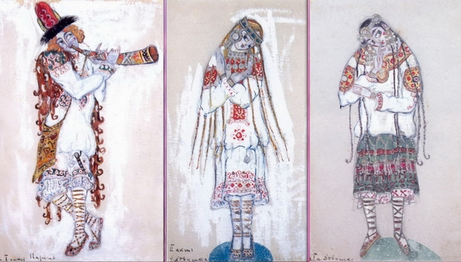
М.Реріх. Ескізи костюмів до балету І.Стравінського «Весна священна»

Slide 4
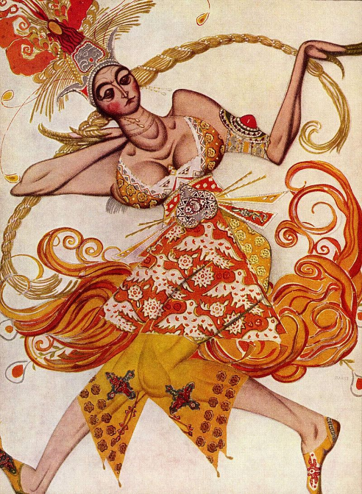
Леон Бакст. Ескіз костюма до балету І.Стравінського «Жар-Птиця»

Slide 5
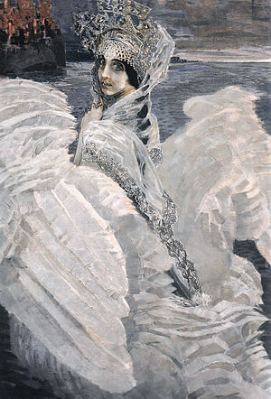
М.Врубель «Царівна-Лебідь»

Slide 6
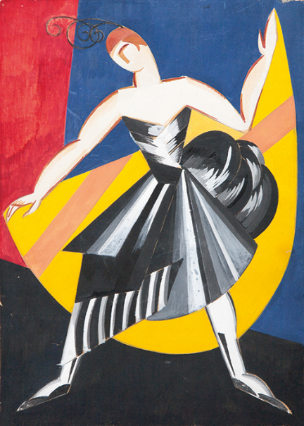
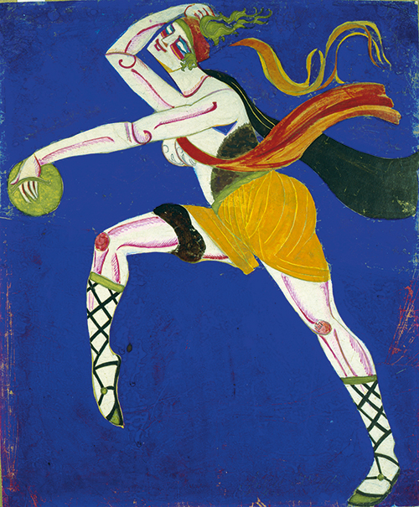
О.Екстер. Ескізи до театральних костюмів

Slide 7
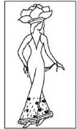
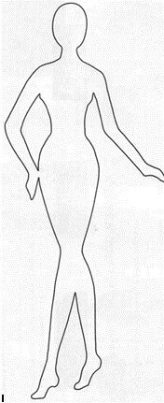
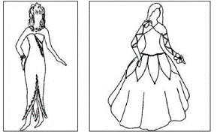
Етапи виконання роботи.
1. На аркуші паперу обведіть трафарет.
2. Виконайте ескіз костюма олівцем на папері.

Slide 8
Дякую за увагу!

